Slide 1
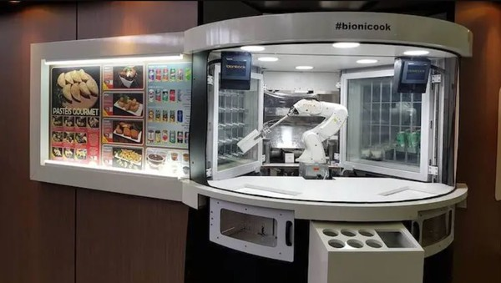
음식점 운영 자동화 시스템
201695018 김영빈 202395012 김태환
202395014 남태호 202396015 문기홍

Slide 2
목차
자료수집
자료분석
자료구조화
분해
모델링
알고리즘

Slide 3


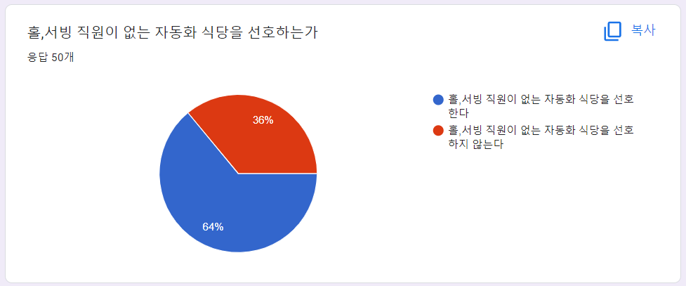
자료수집

Slide 4
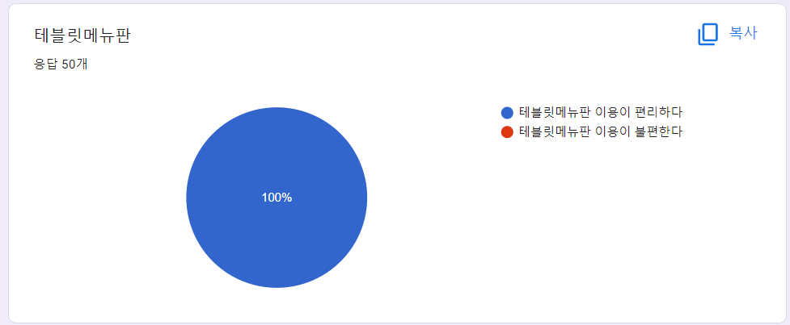


Slide 5
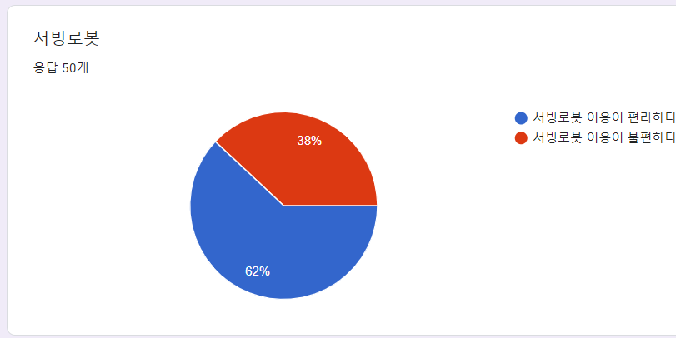


Slide 6
자료분석

Slide 7
자료 구조화
메뉴선택
주문내역확인
기능
결제
직원호출
주문
태블릿
메뉴판
고객
음성인식,안내
결제
메뉴관리
관리자
주문관리
현금 결제
카드 결제
매출관리
호출확인

Slide 8
자율주행
충돌방지
기능
음식전달
호출
복귀
서빙로봇
고객
청소
식기반납
관리자
테이블번호입력

Slide 9
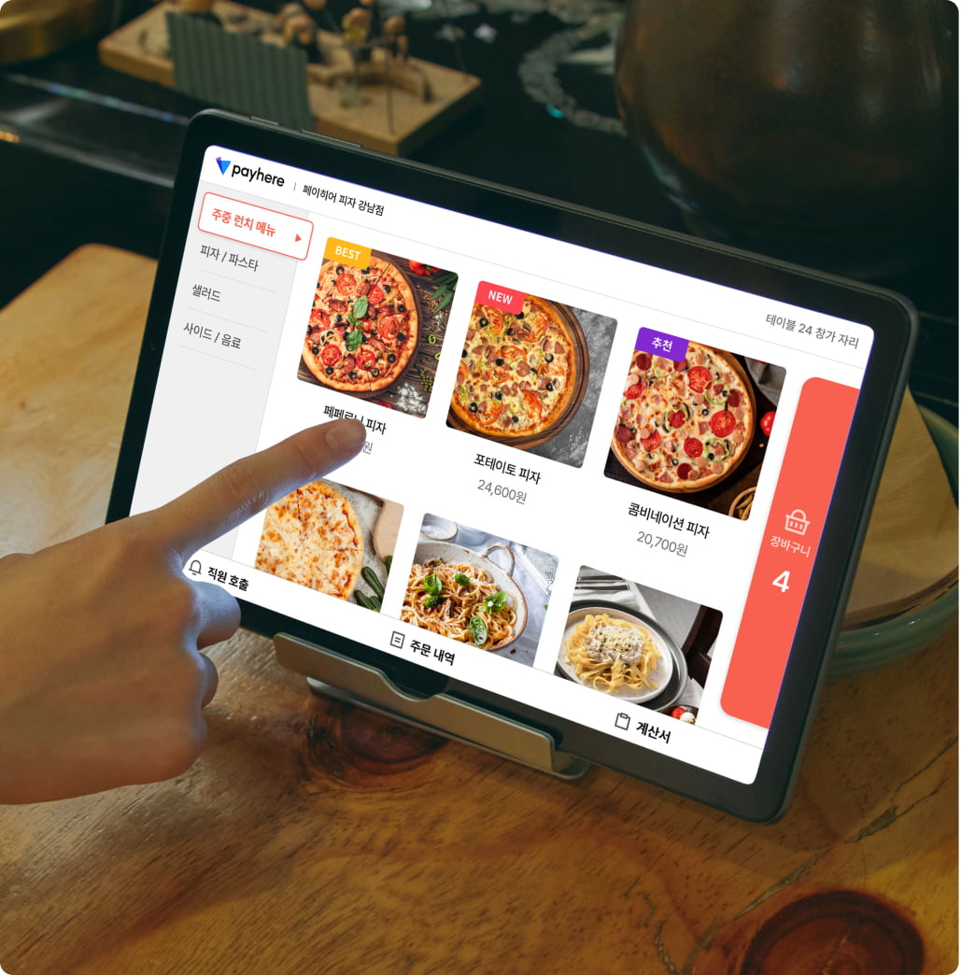
분해
태블릿 메뉴판
고객 기능
관리자 기능
메뉴주문
주문내역
결제
메뉴수정
주문관리
매출확인
음성안내
현금결제
카드결제

Slide 10
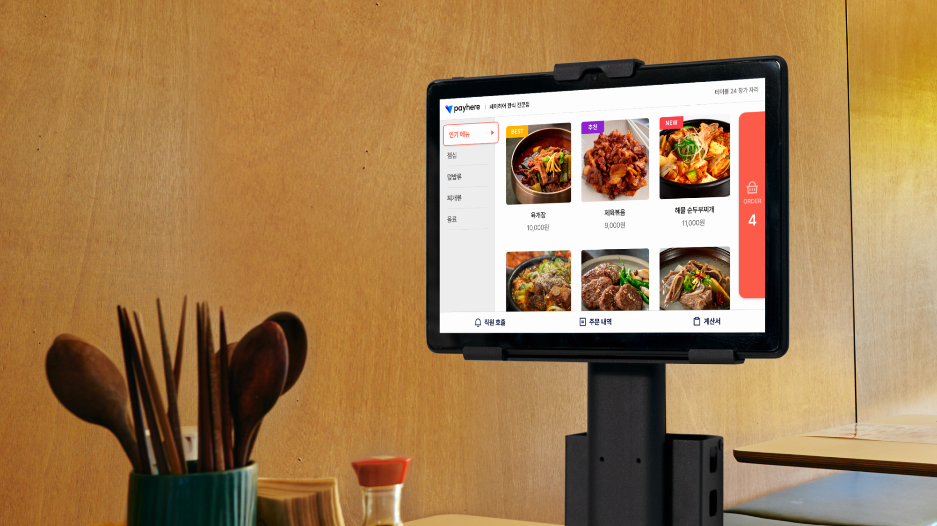
서빙로봇
고객 기능
관리자 기능
호출
식기 반납
호출
테이블배정
청소
시작

Slide 11
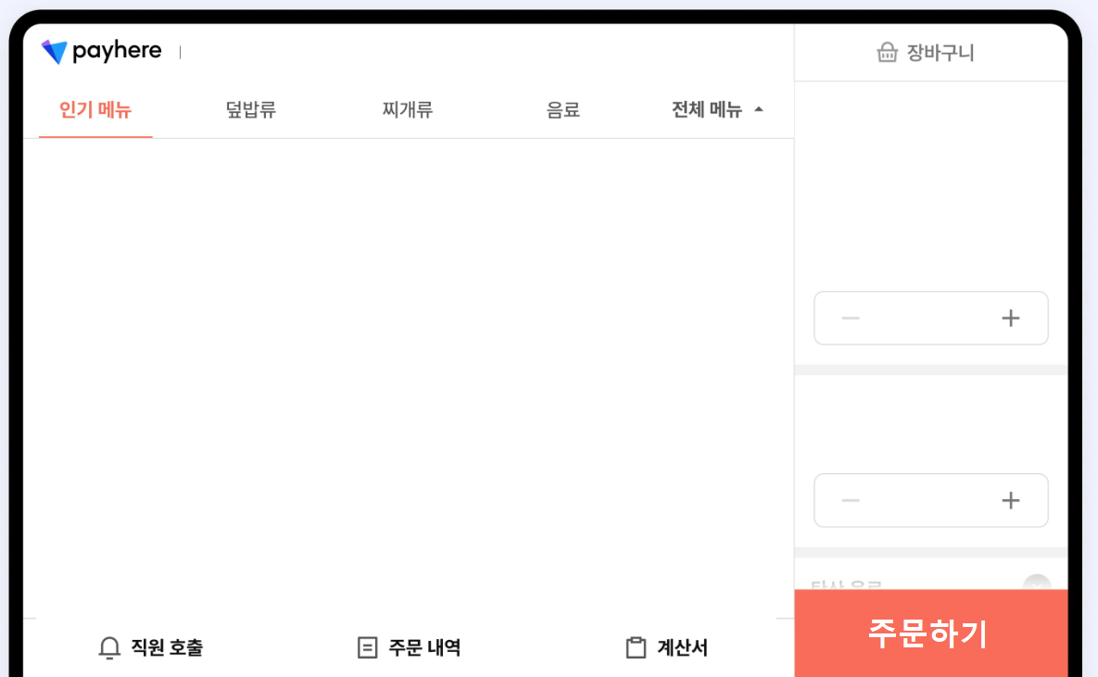
모델링
고객
1. 메뉴 주문
2. 주문 내역
3. 직원 호출
4. 결제
관리자
메뉴 관리
주문 관리
매출 확인

Slide 12
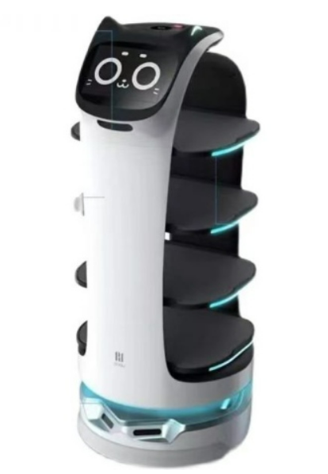

고객
호출
식기 반납
관리자
호출
테이블 배정
청소

Slide 13

알고리즘
시작
손님이 앉았을 경우
음성 안내 시작
NO
직원호출
화면을 짧게 터치하였는가
YES
직원이 직접 주문을 받는가
NO
메뉴 주문하기
YES
주문 불가
주문한 메뉴가 품절인가
NO
YES
수량 선택
끝
주문 완료
NO
추가 주문
YES

Slide 14

시작
호출이 주방에서 왔는가
NO
도착 후 대기
호출한 테이블로 이동
YES
YES
음식 받기
식기를 다 받았는가
NO
매장에 손님이 있는가
배정받은 테이블로
출발하기
YES
NO
주방으로 출발
청소시작
도착 후 대기
주방도착 후 대기
청소가 끝나거나 손님이 들어왔는가
NO
음식이 다 내려졌는가
NO
YES
식기가 다 내려졌는가
YES
대기 장소로 돌아가기
NO
YES
청소중지
끝

